Slide 1
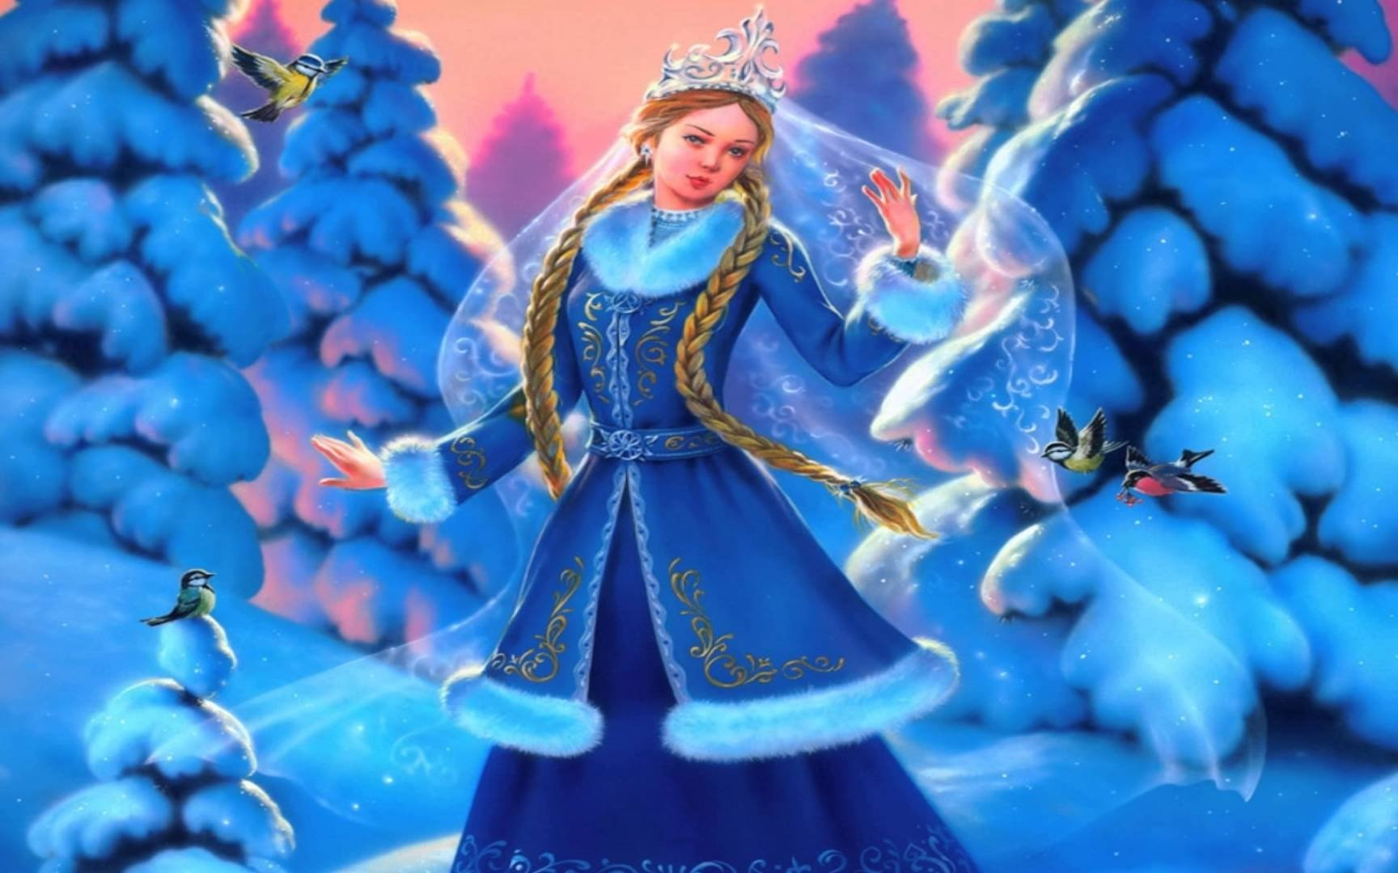

ШЛА
ШЛА
СНЕГУРОЧКА
СНЕГУРОЧКА
ПО ЛЕСУ
НА ЕЛКУ

Slide 2
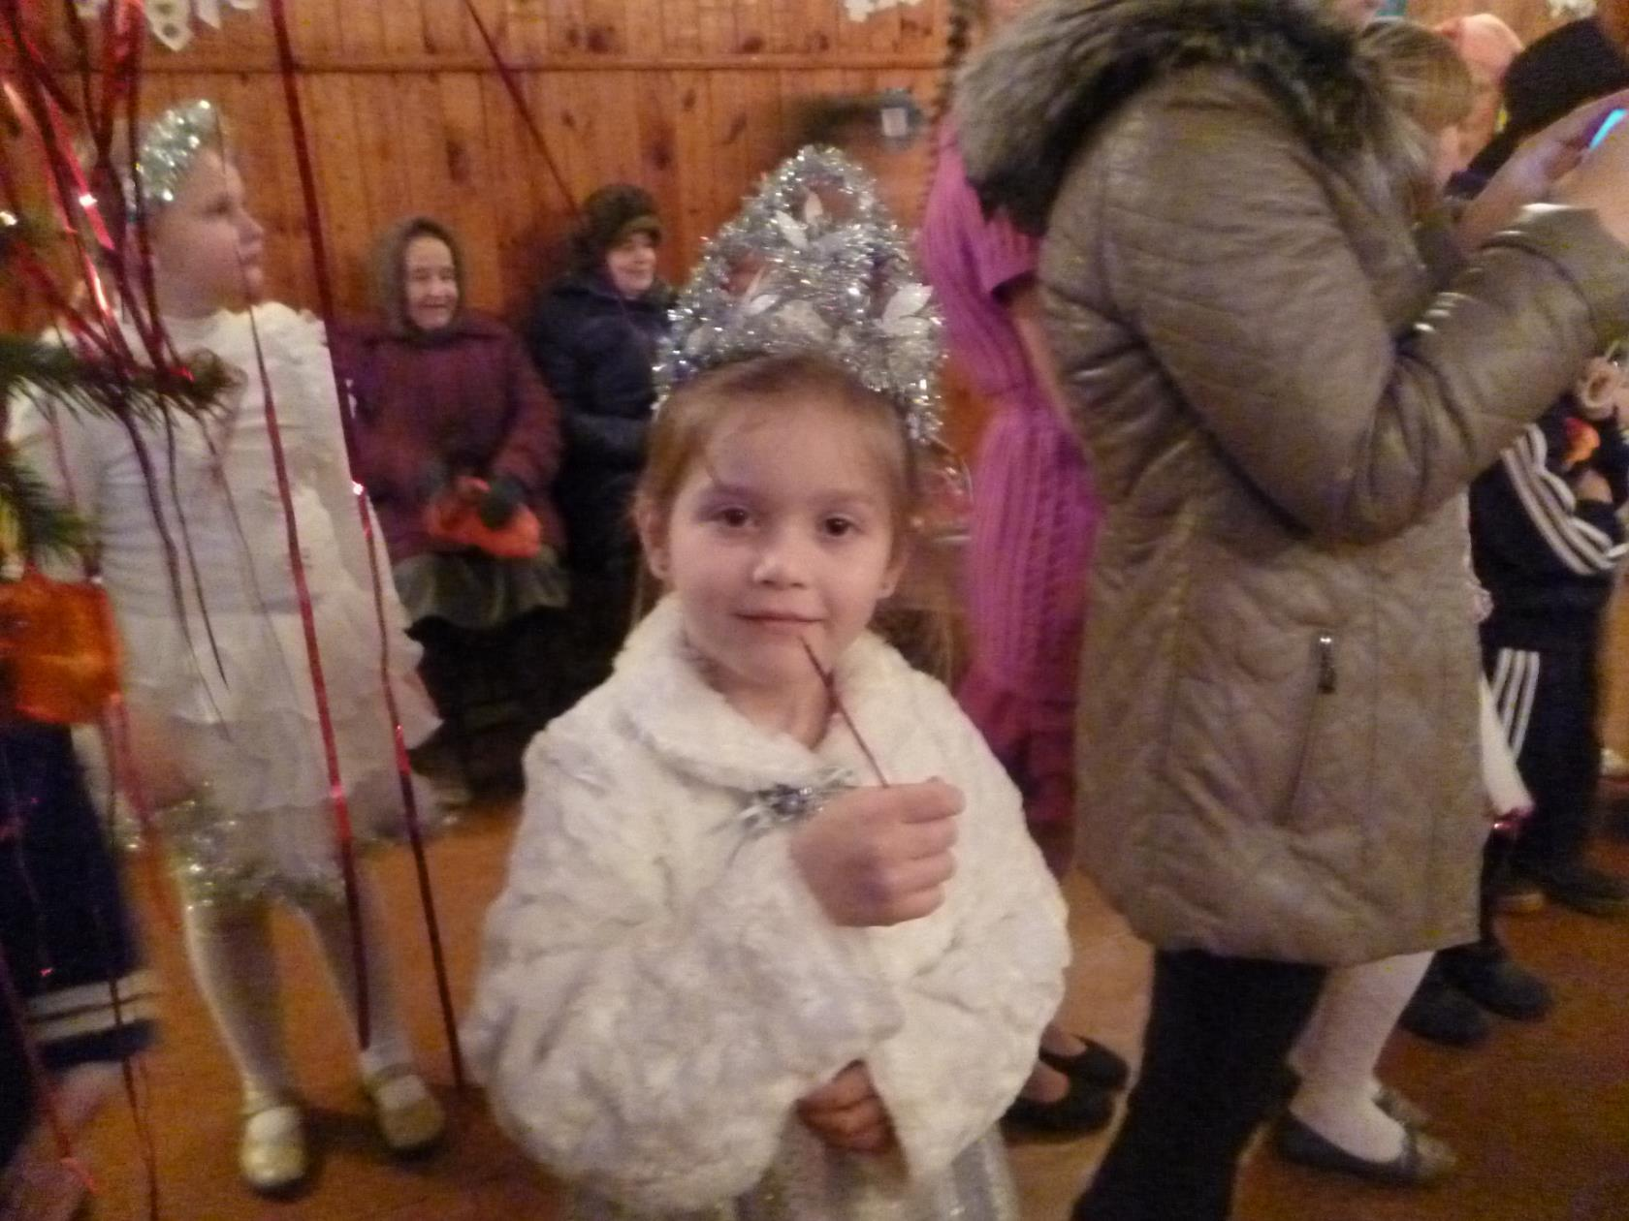
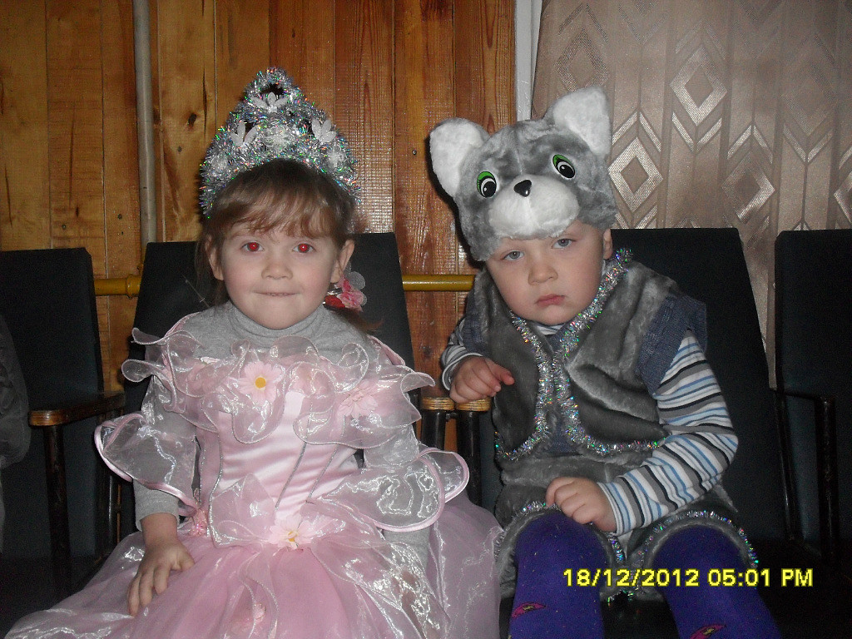
МЕНЯ
В деревне
ЗНАЮТ,
СНЕГУРОЧКОЙ
ЗОВУТ.

Slide 3
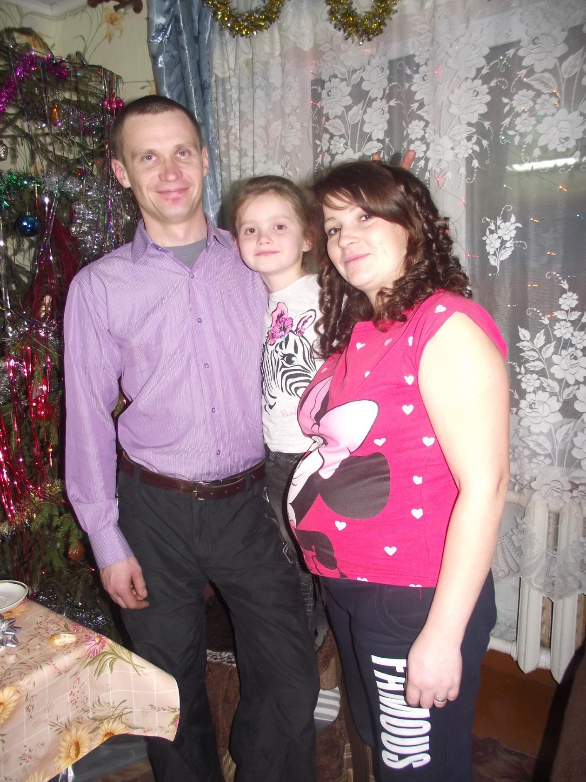
МАМА,
ПАПА,
Я

Slide 4
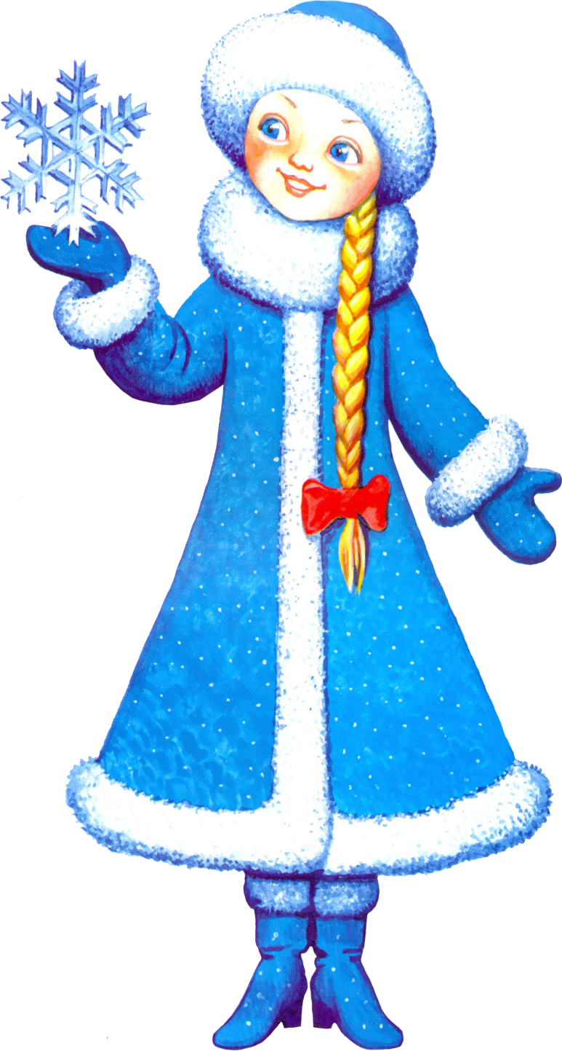
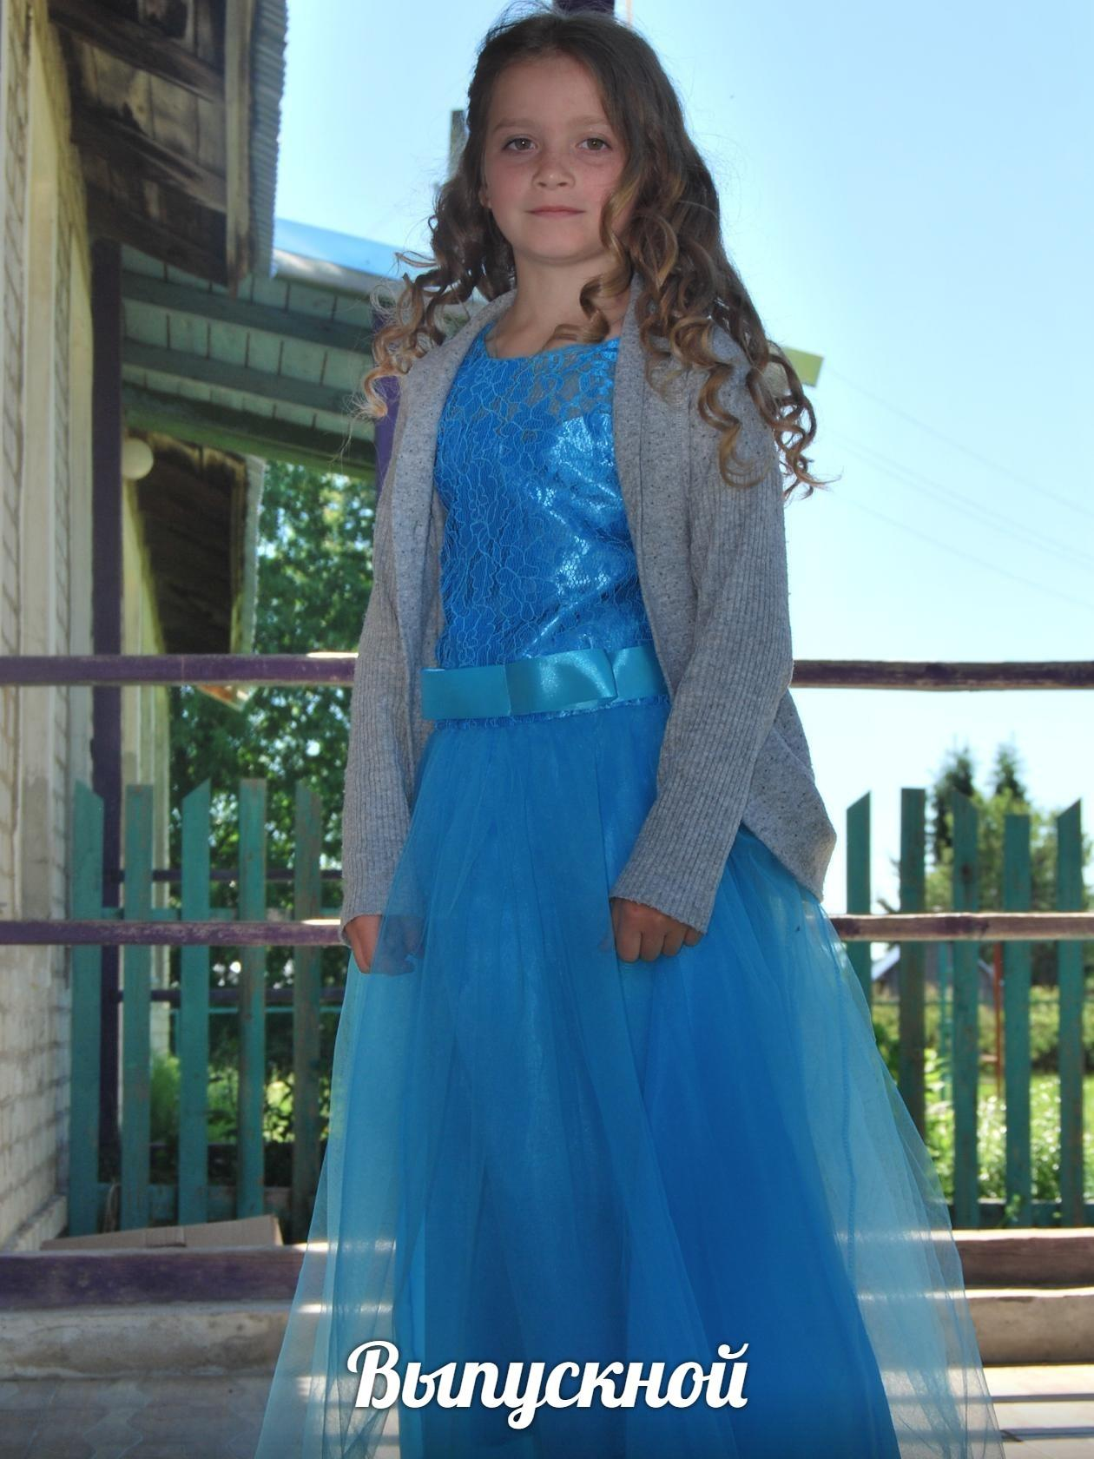
Чудится мне всякий раз…
Словно я
СНЕГУРОЧКА

Slide 5
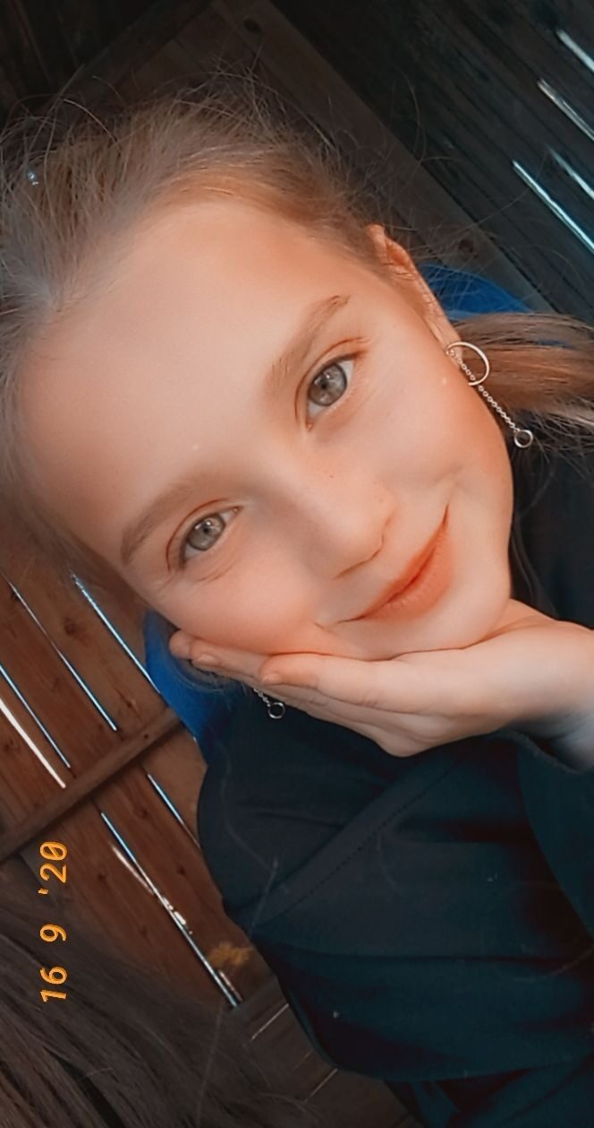
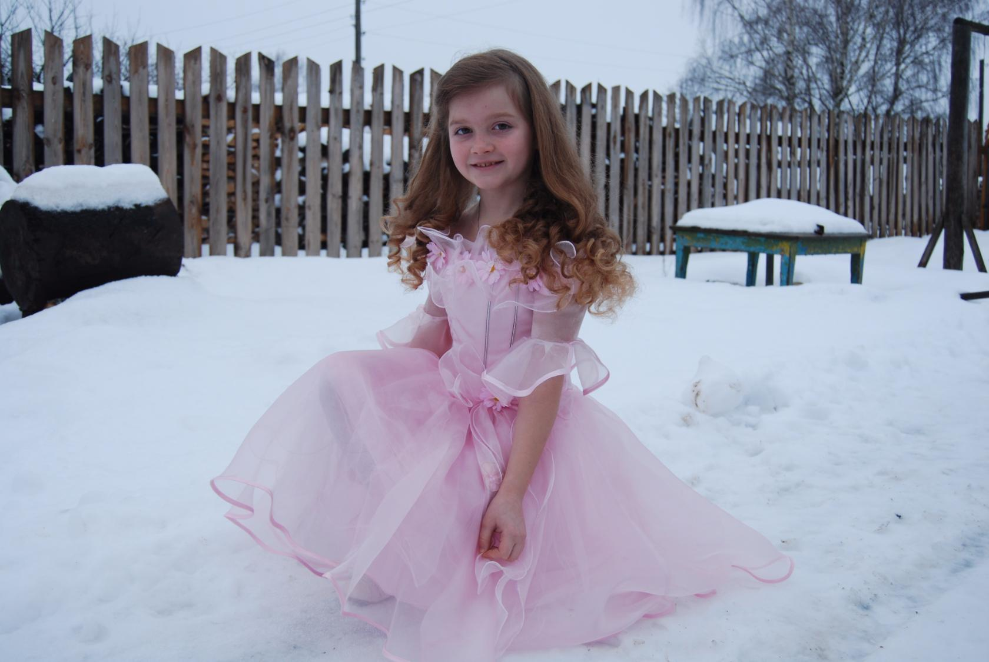
А что?
Стройная фигурочка,
Как малина мои губки,
Глазки, словно незабудки,
Светло – русая коса вьется
прям до пояса.

Slide 6
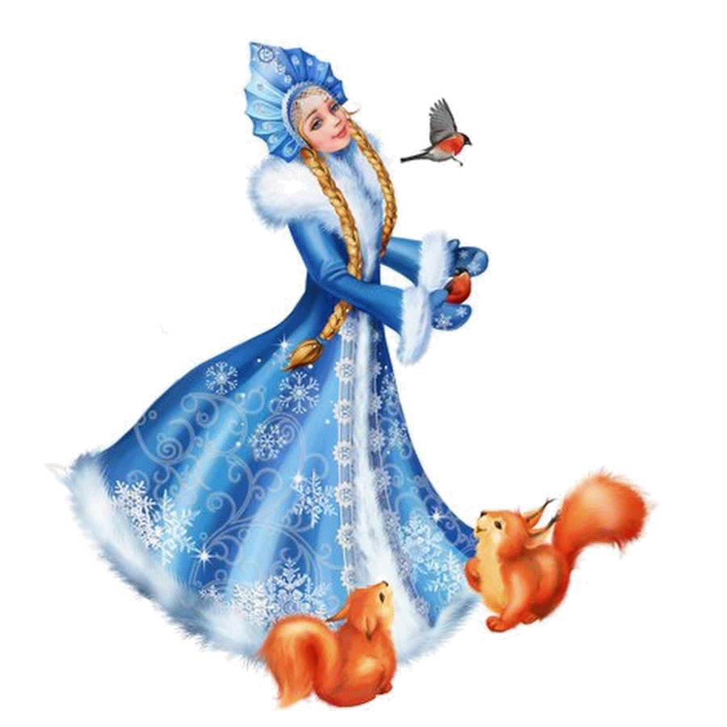
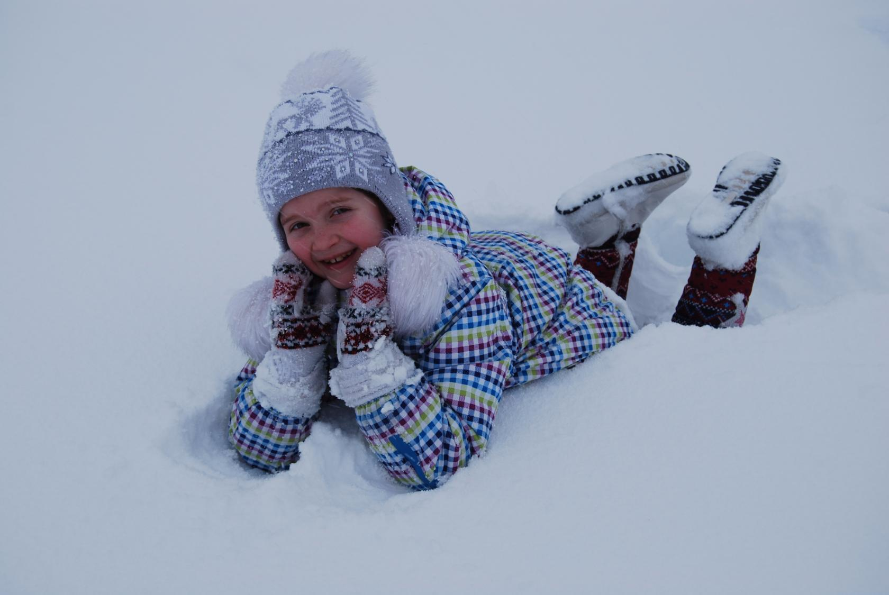
Да веселая
такая
Нравом тихая, не злая,

Slide 7
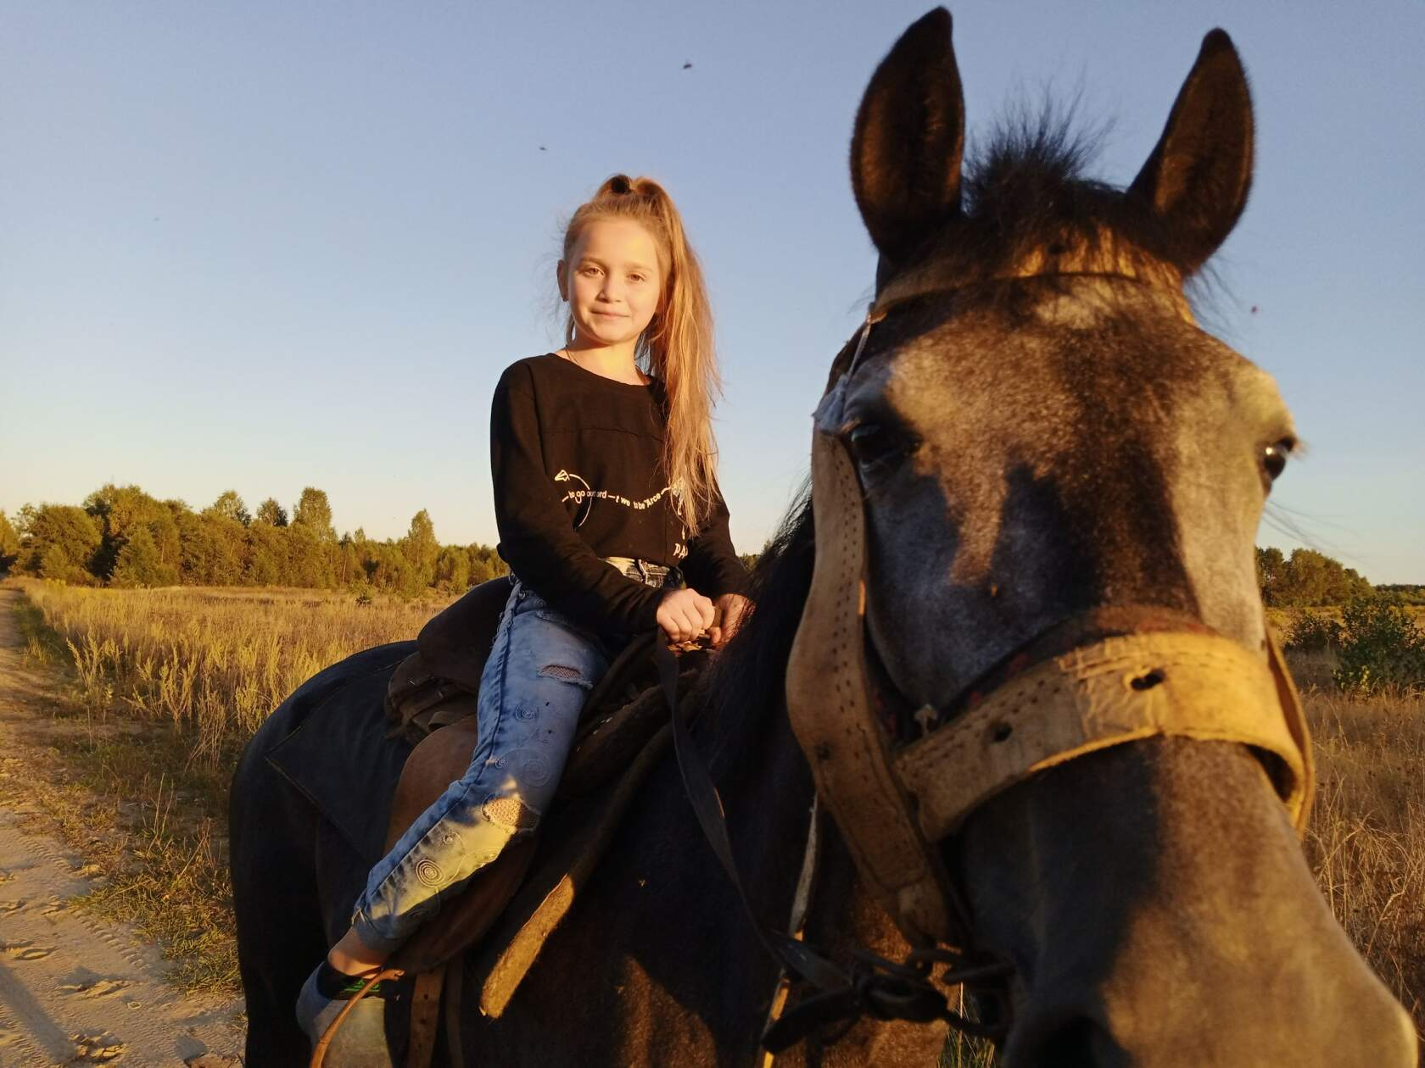
Всех приветствую здесь я
АНЮТА ШАДРУНОВА
Я

Slide 8
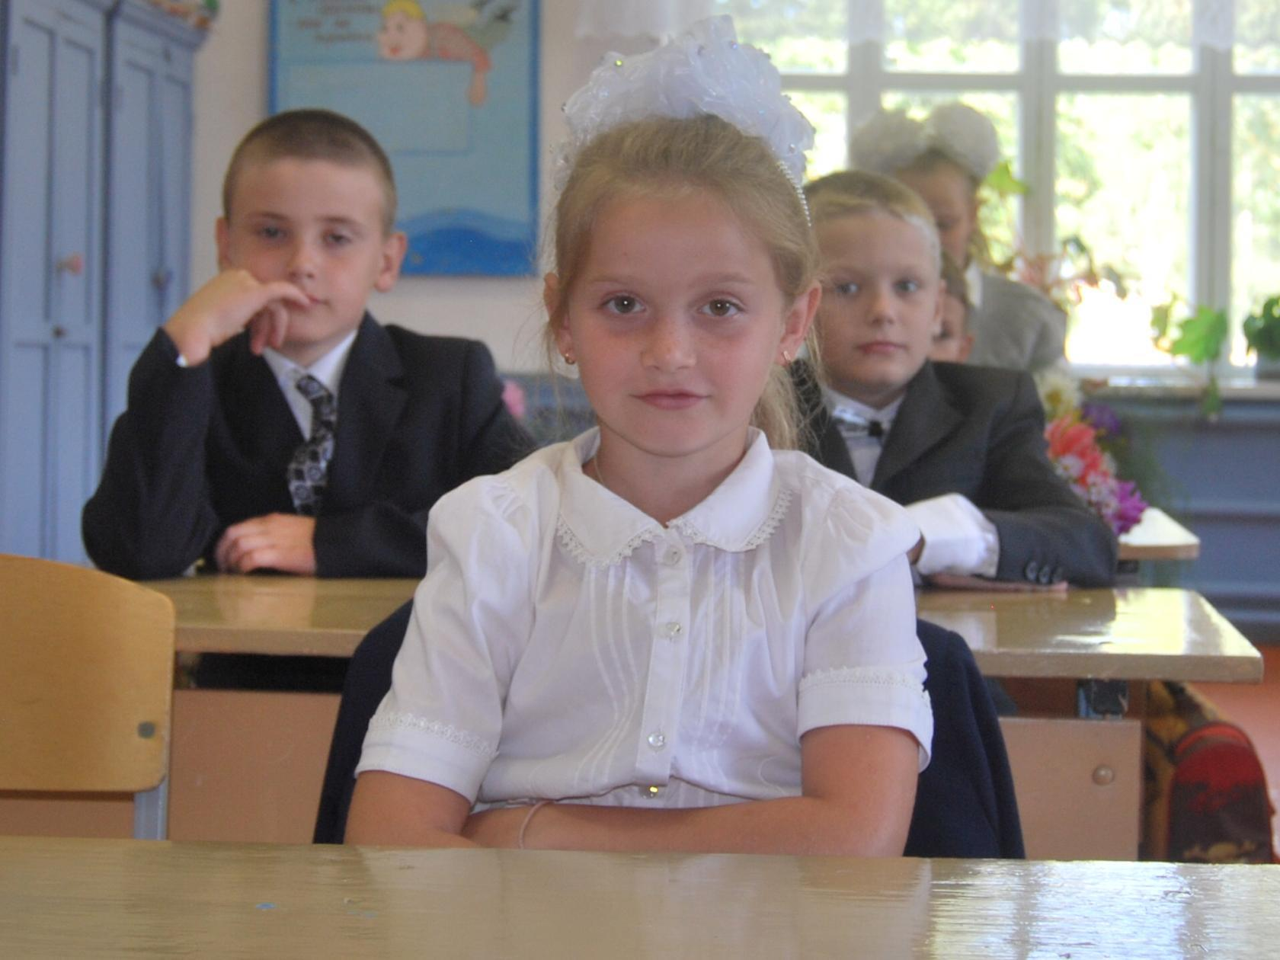
В школе
Юровской
учусь я

Slide 9
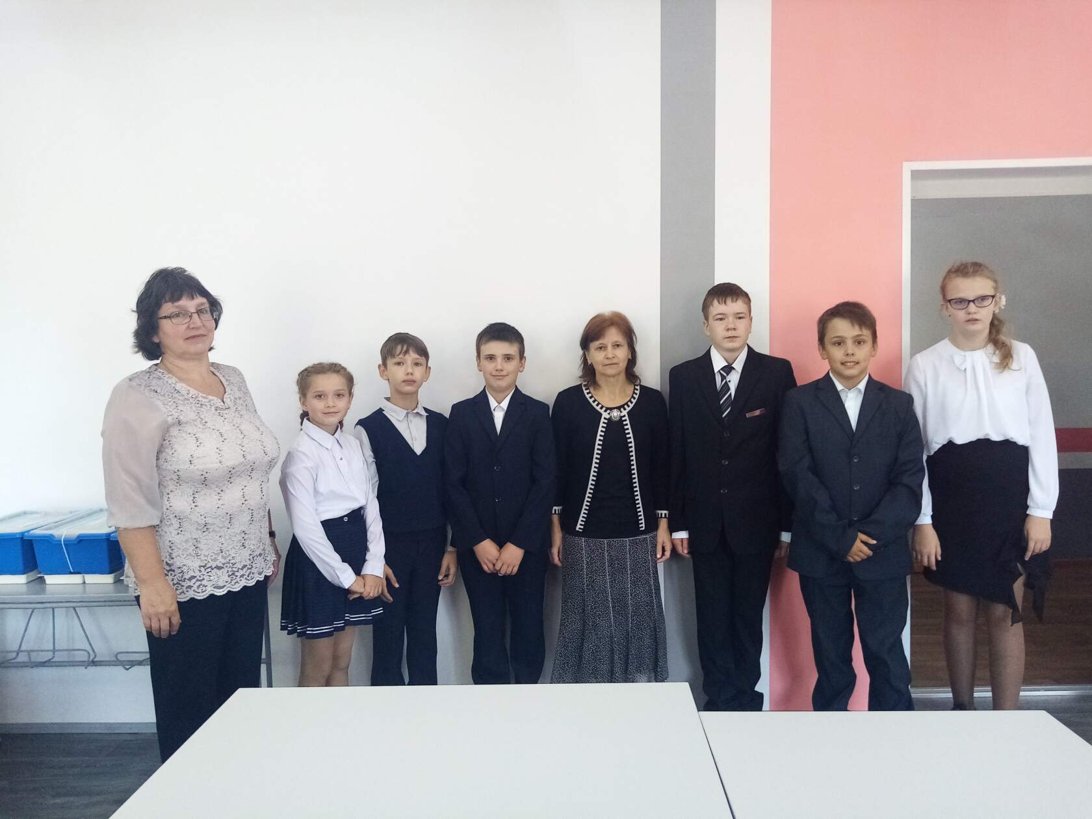
6 класс – моя семья

Slide 10
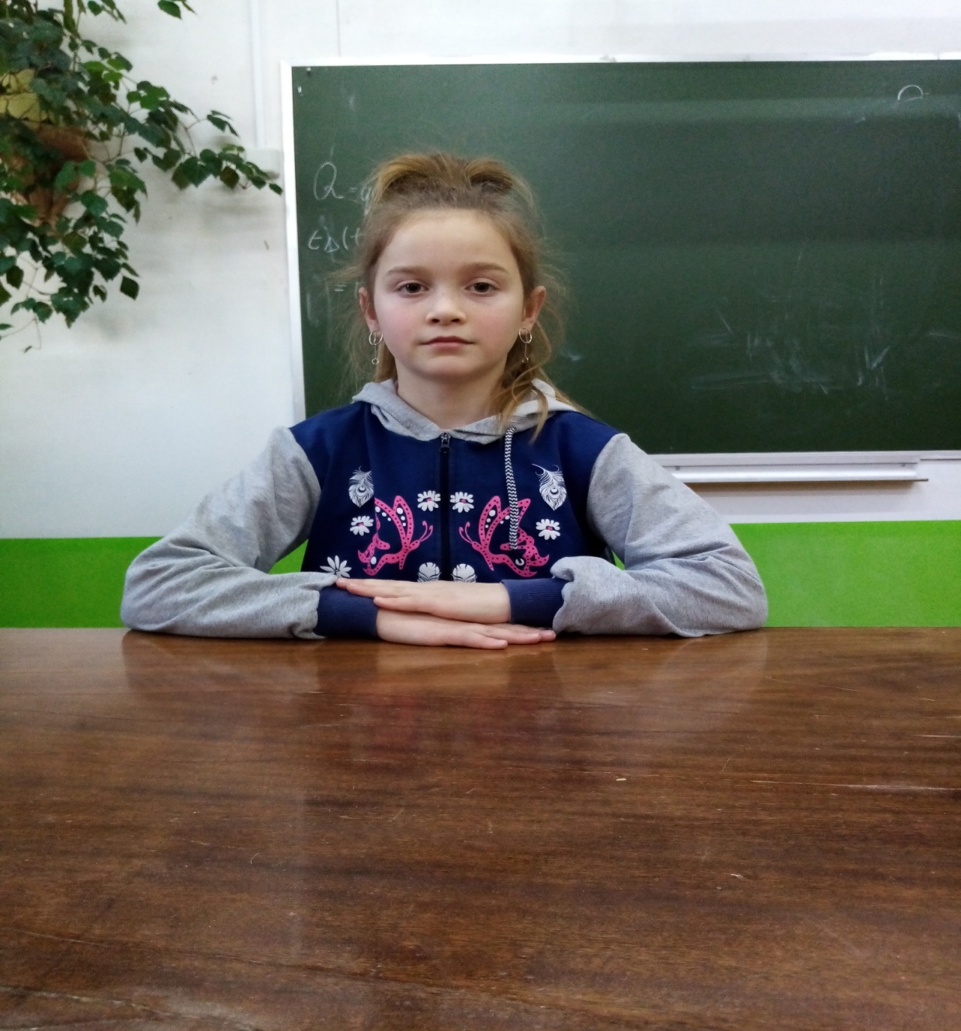
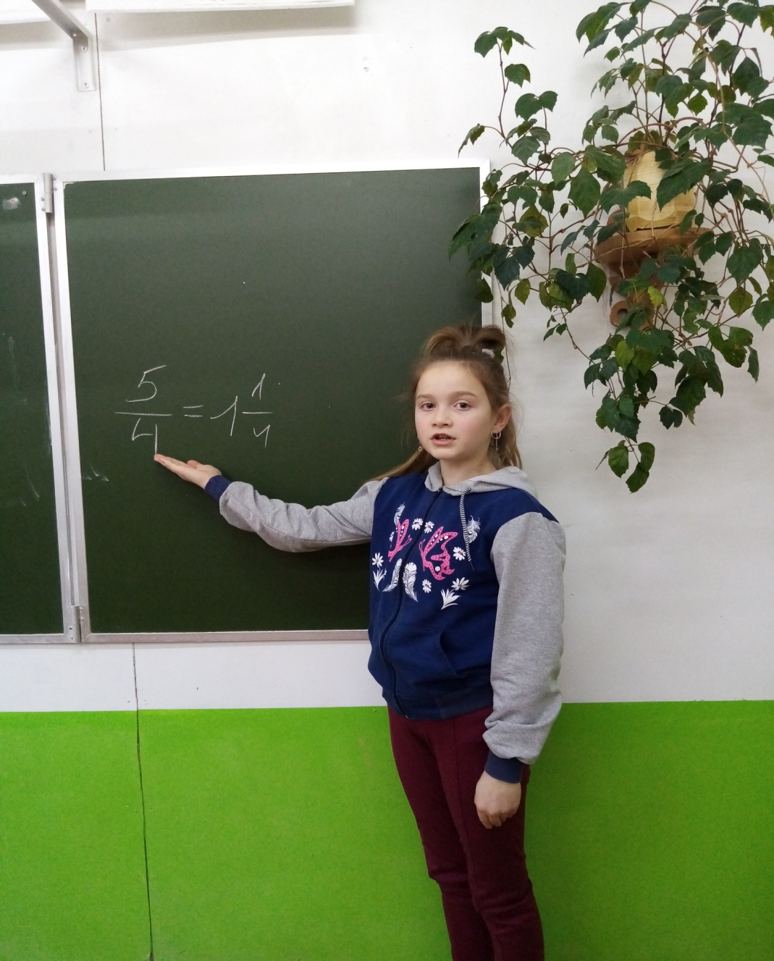
Как белка в колесе кручусь,
Успеть познать я все хочу:
Русский, математика,
История, география, немецкий, биология,
Музыка, технология…

Slide 11
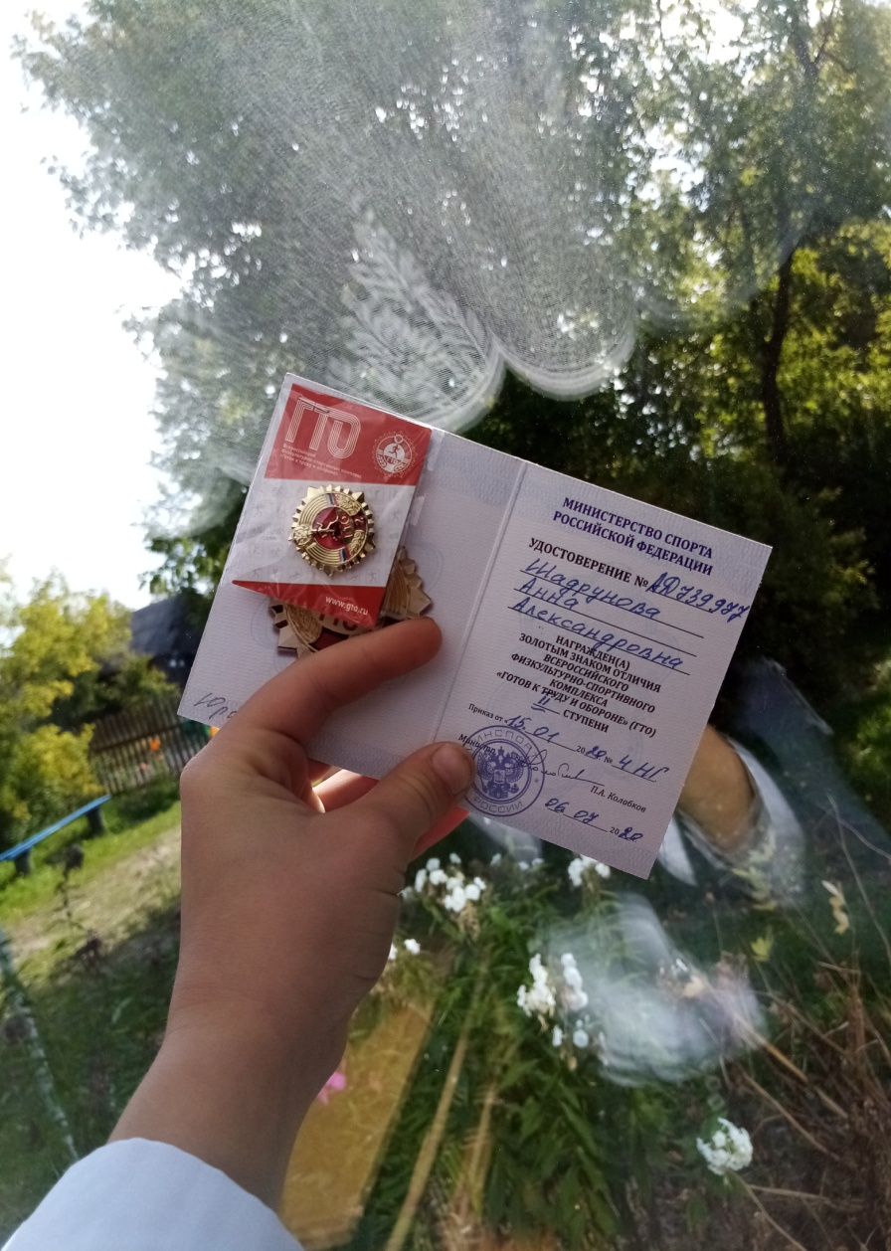
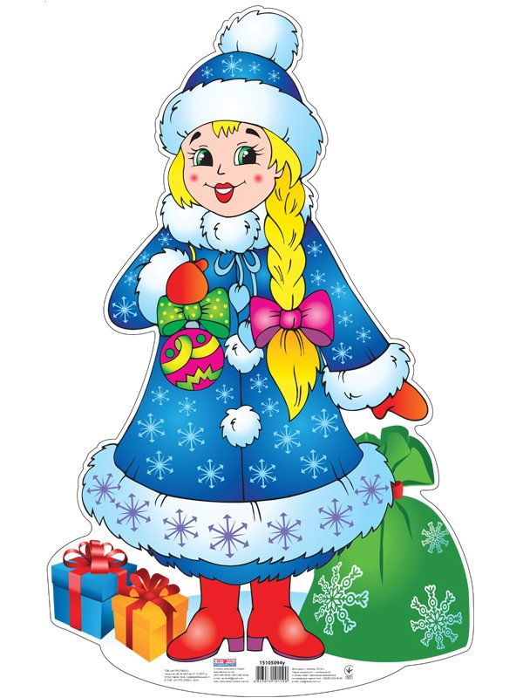
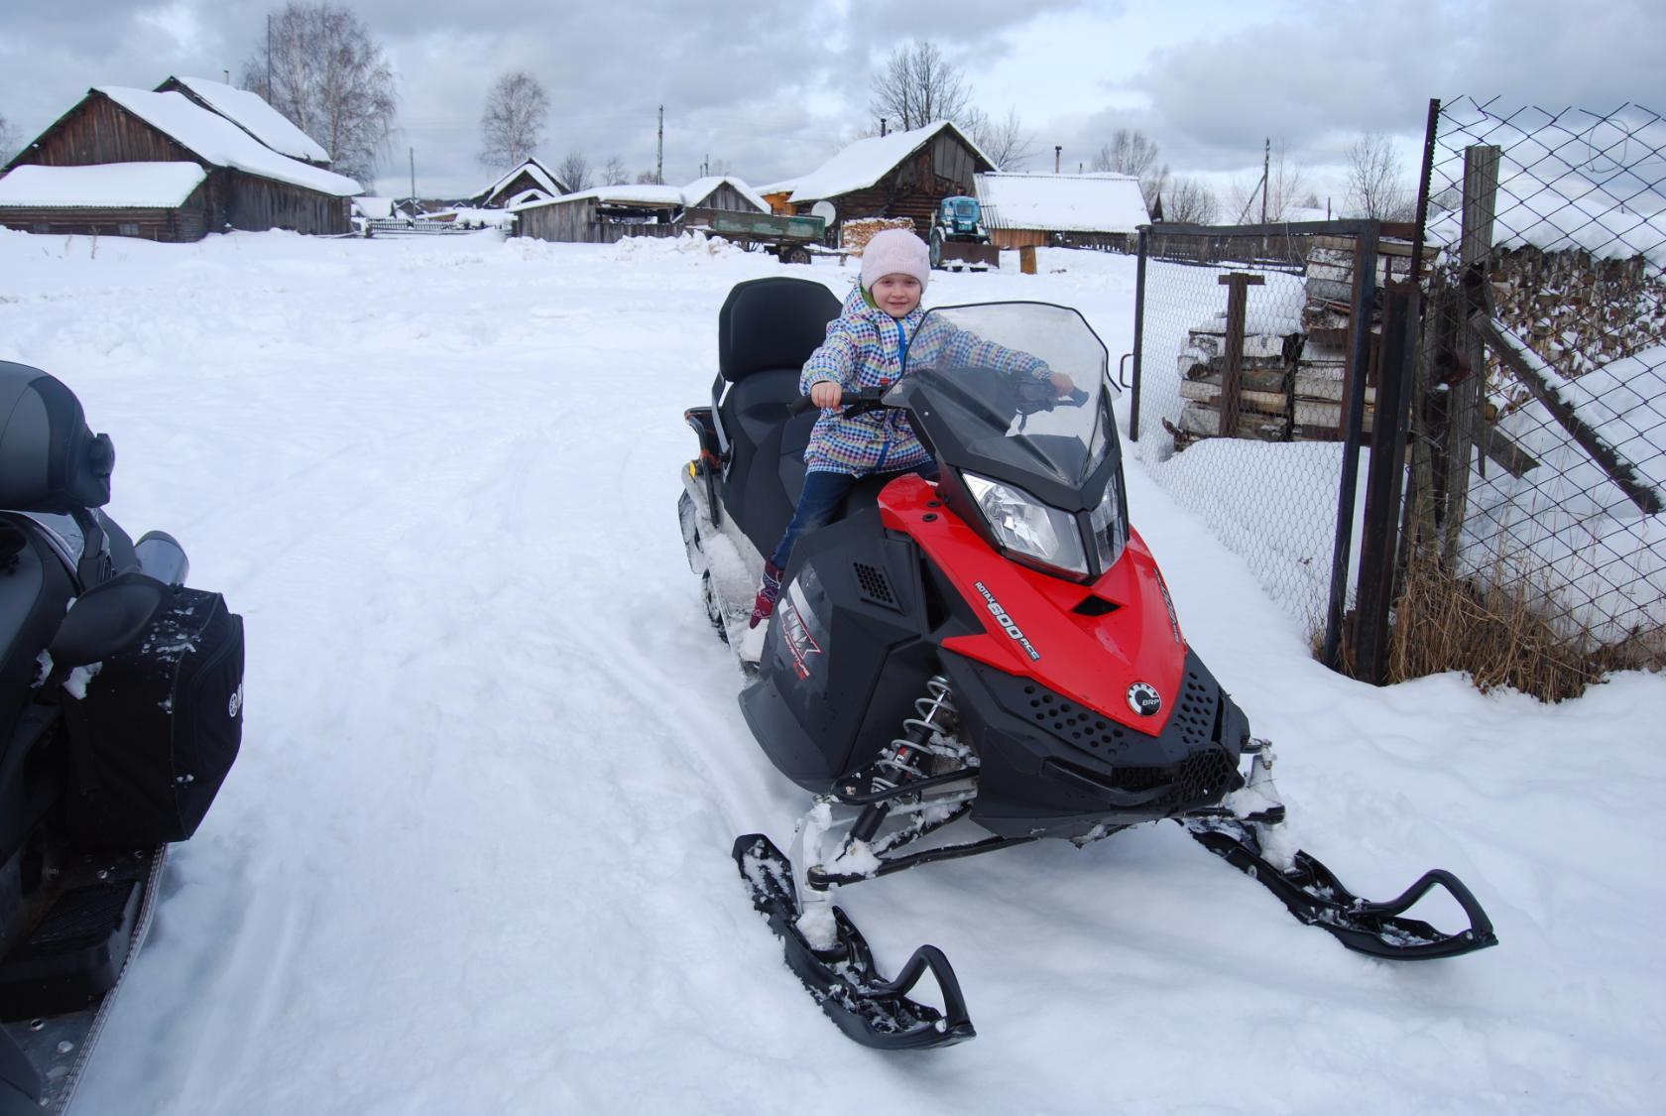
В общем – то, я, Анюточка, -
способная девочка
Шустрая, активная,
Сообразительная

Slide 12
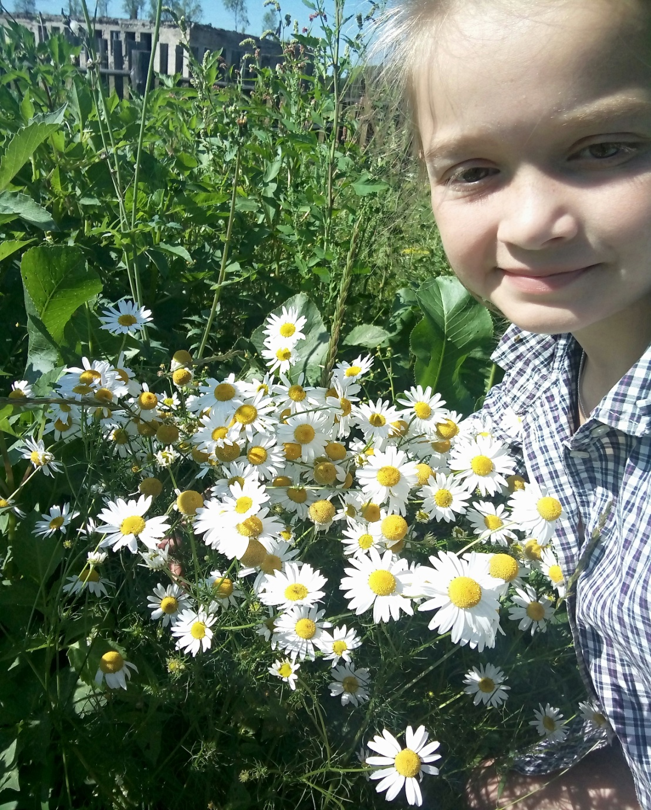
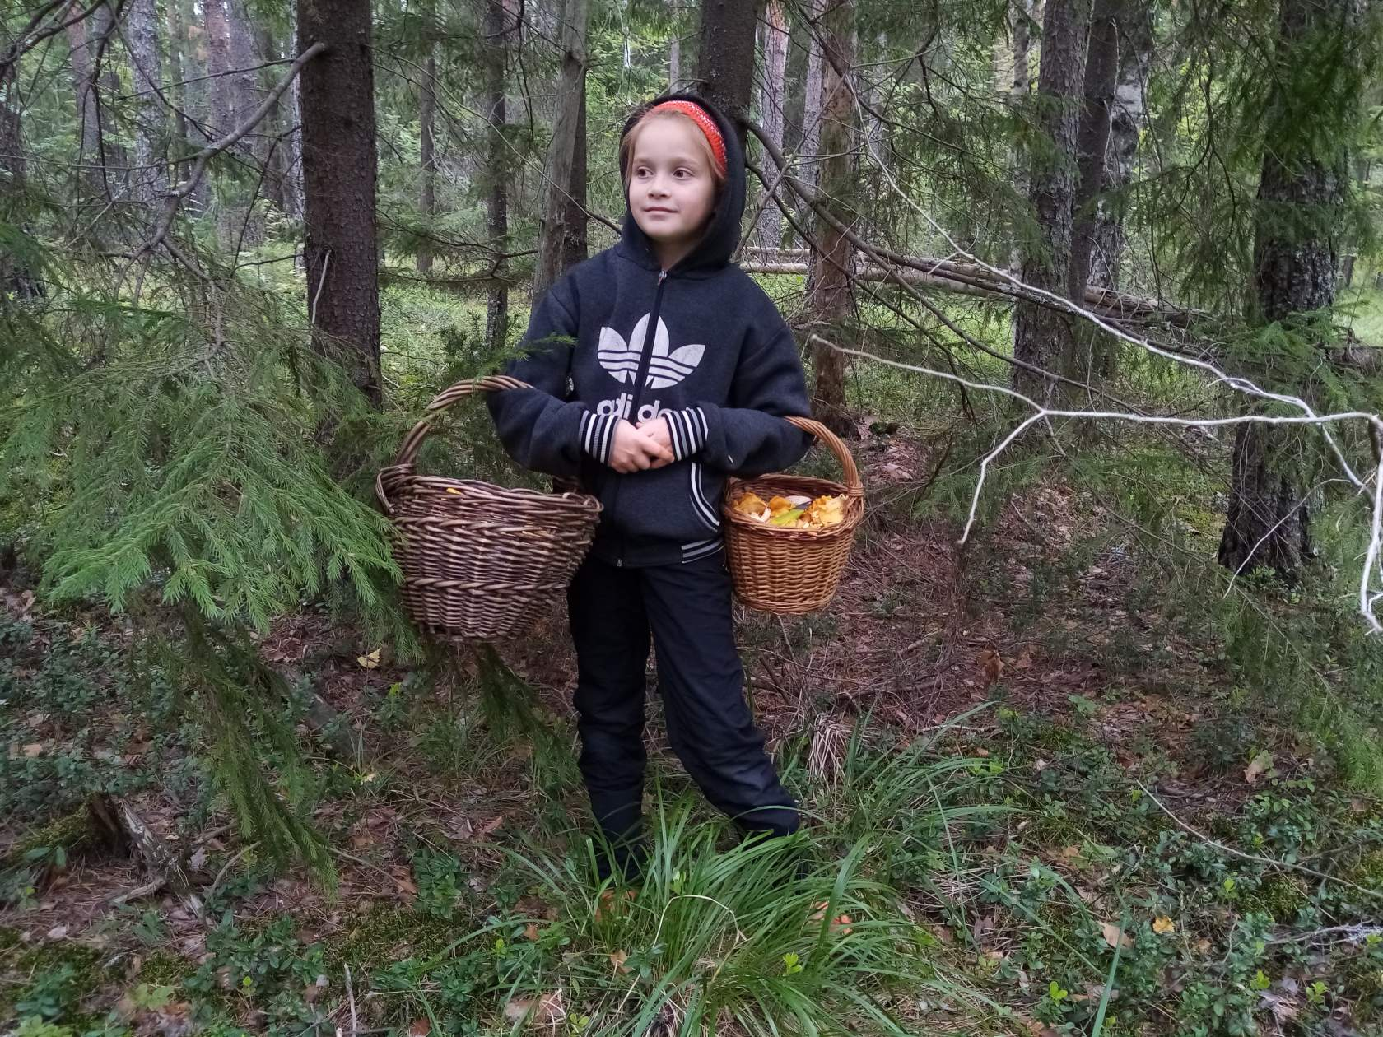
Хозяйственная, озорная
Непоседливая и очень обаятельная!

Slide 13
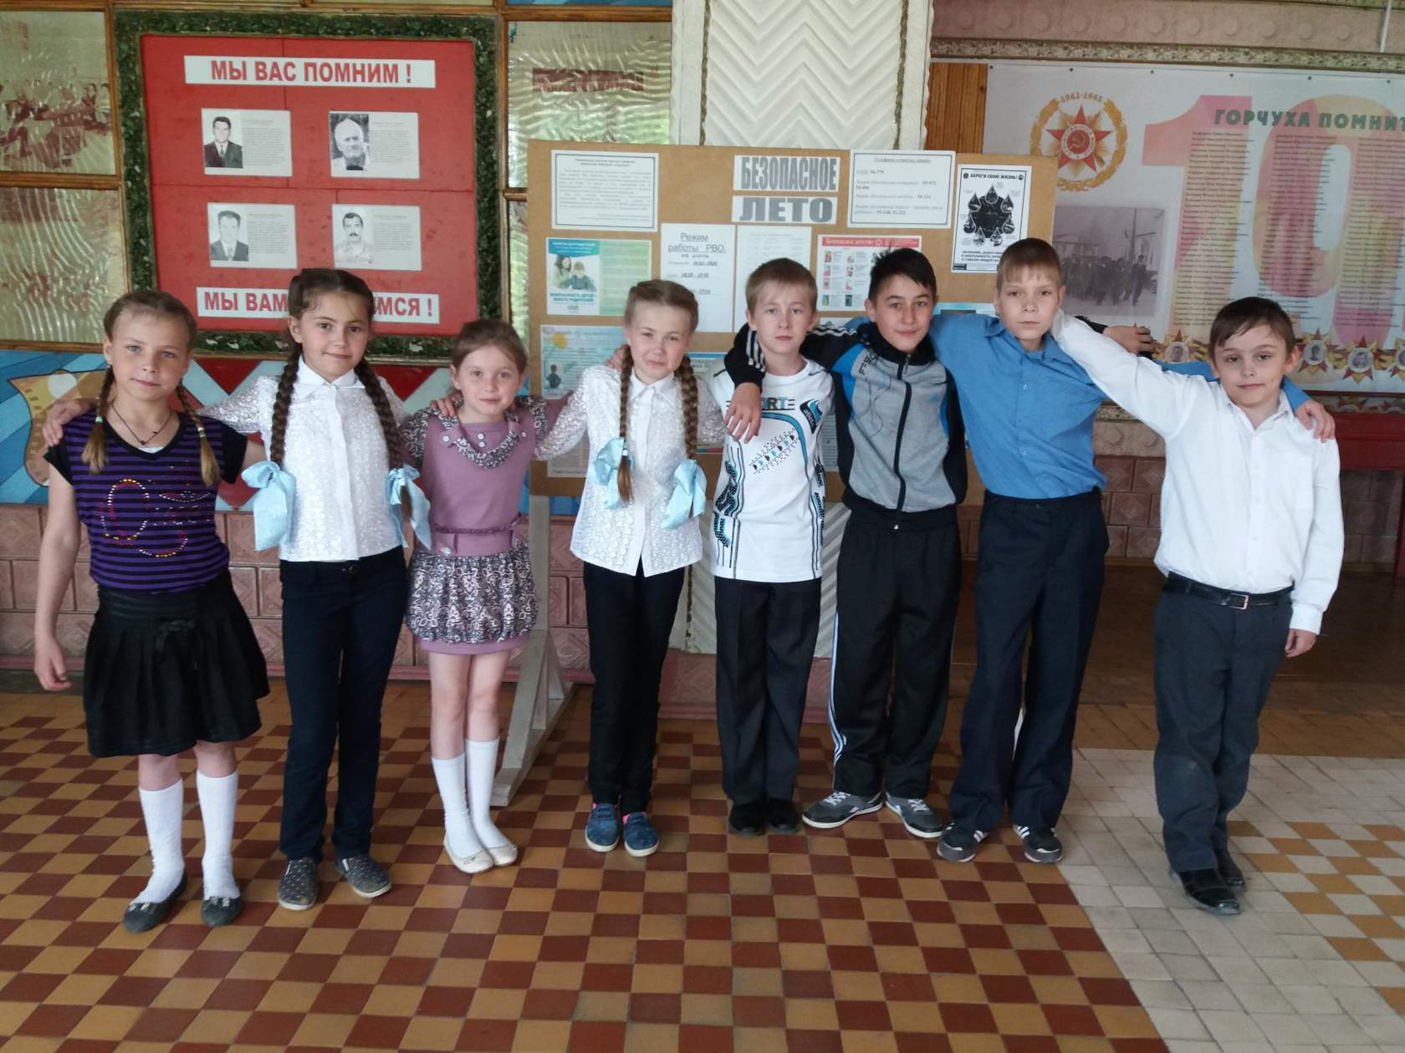
Танцы в «Талисмане»

Slide 14
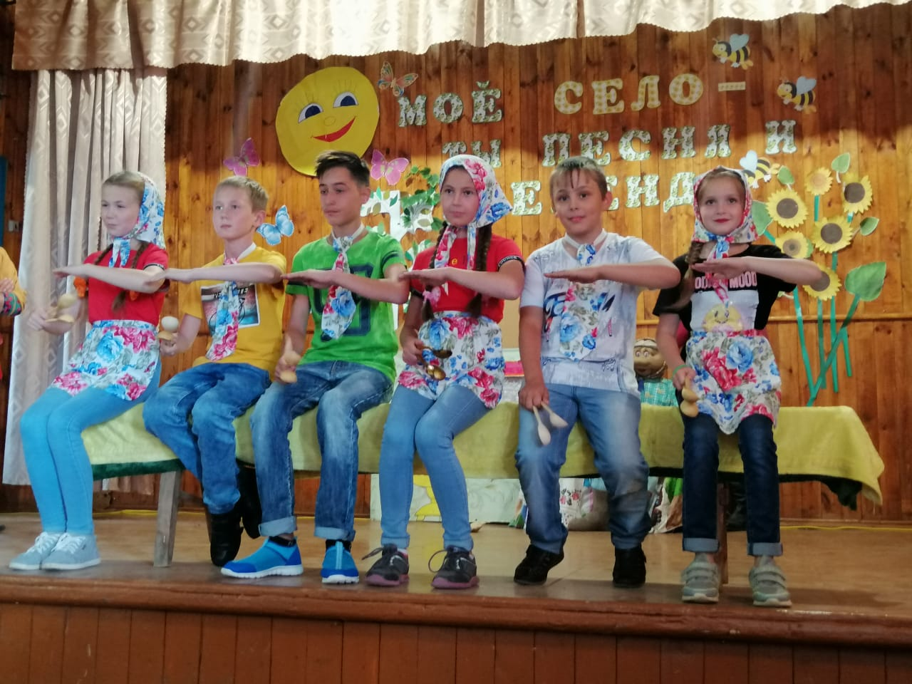
На ложках поиграть

Slide 15
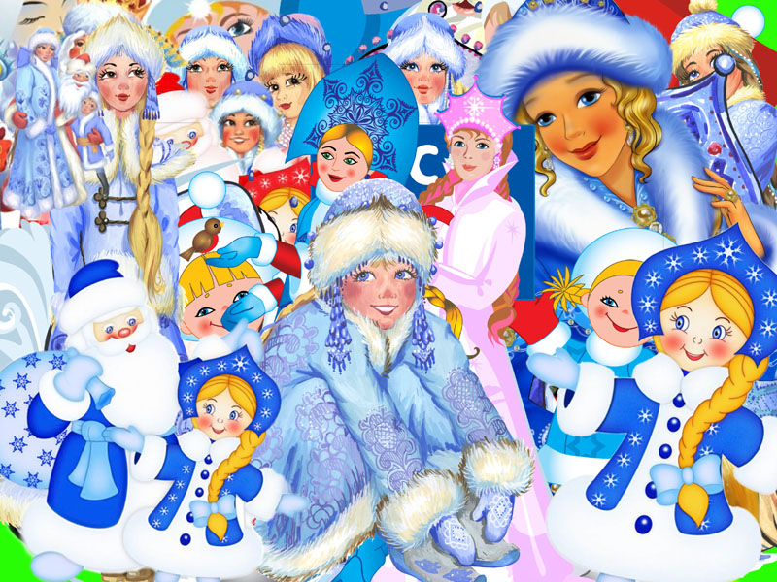
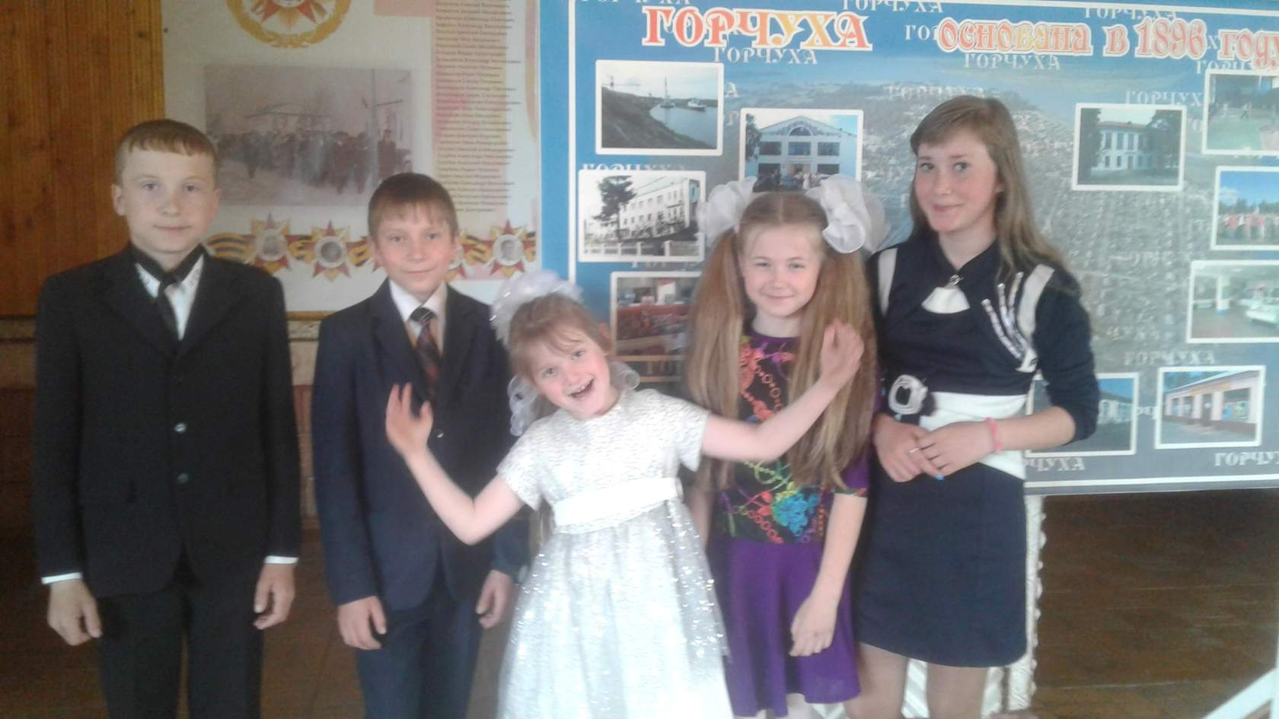
В «РОДНИЧКЕ» солировать

Slide 16
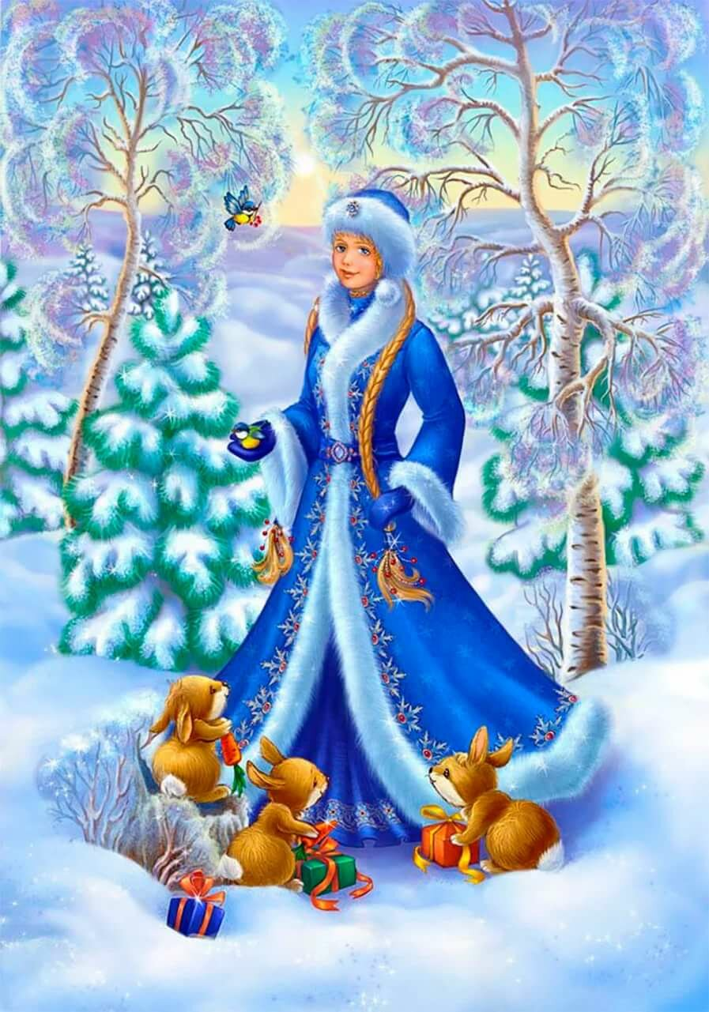
Стихотворение
Александра Мецгера
«Шла Снегурочка
на елку»

Slide 17
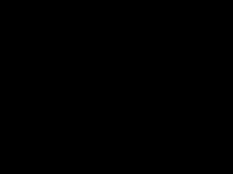

Slide 18
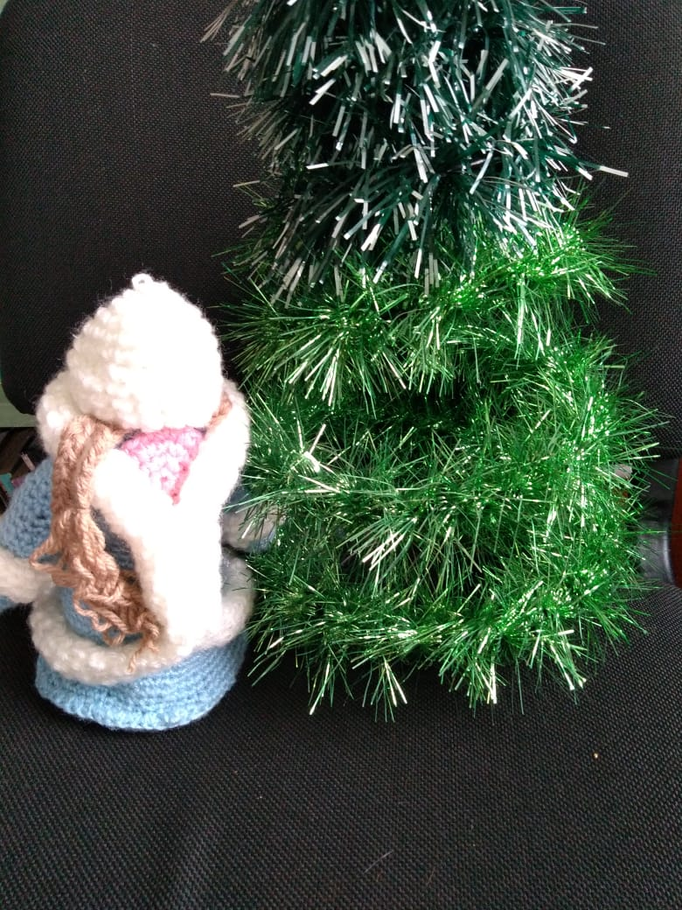
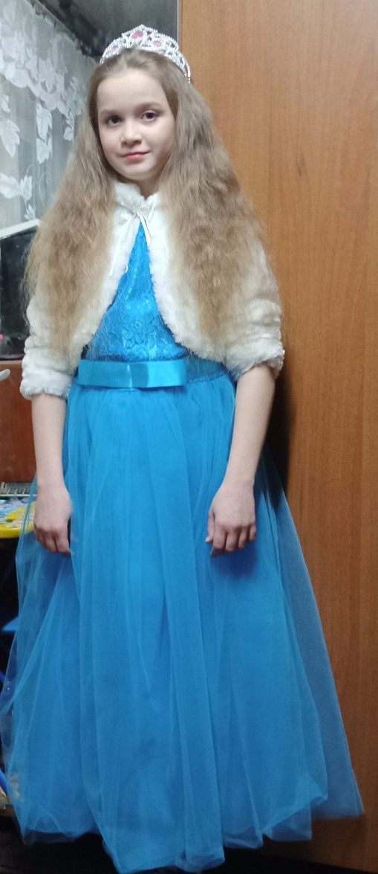
На последок вам скажу
И подарок подарю
Будьте вы всегда здоровы,
Пусть всегда вас счастье ждет!
Пусть веселый, радостный
Будет Новый год!

